Slide 1
Unidad Especial
Regula Tu
Barrio

Slide 2
Asentamiento Humano de Hecho y Consolidado de Interés Social
“SAN VIRGILIO”
Objeto. La presente ordenanza tiene por objeto declarar al asentamiento humano de interés social; y, reconocer y aprobar el fraccionamiento de los predios número 400567 y 400562, modificar la zonificación sobre el que que se encuentra el asentamiento humano de hecho y consolidado de interés social denominado “San Virgilio”, ubicado en la parroquia Conocoto, del Distrito Metropolitano de Quito, a favor de sus copropietarios.

Slide 3
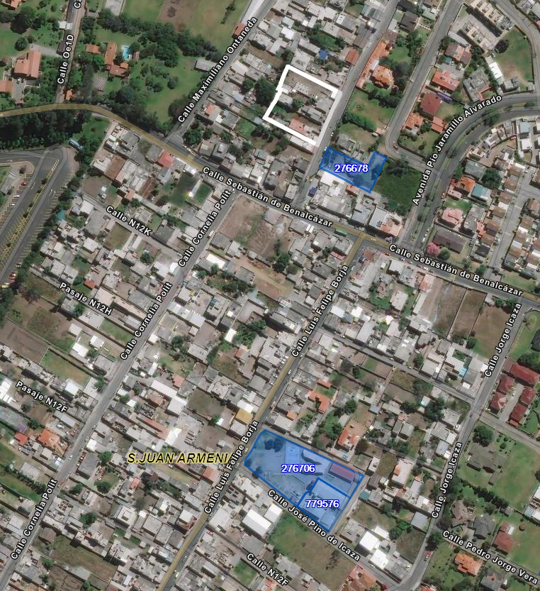
UBICACIÓN: Adm. Zonal: Los Chillos / Parroquia: Conocoto
Leyenda
Área verde cercana a 310m.
Vía de acceso
Principal al
AHHYC
Calle Sebastián de Benalcazar y Aurelio Espinoza
Asentamiento

Slide 4
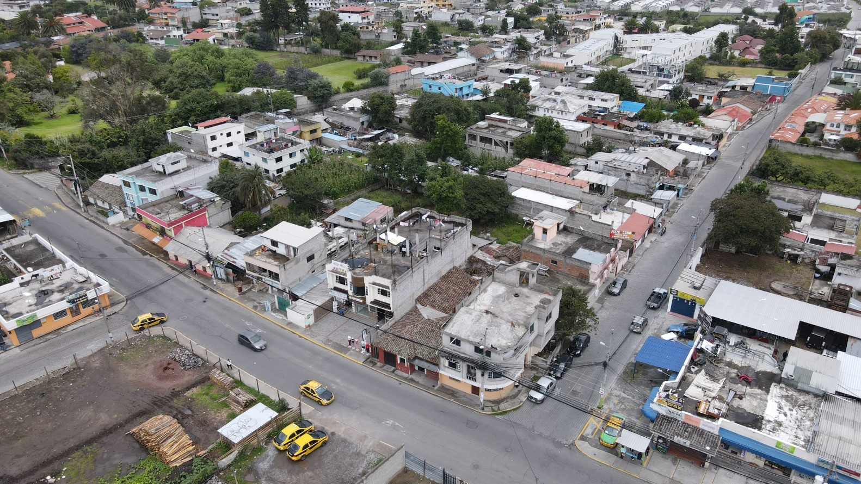
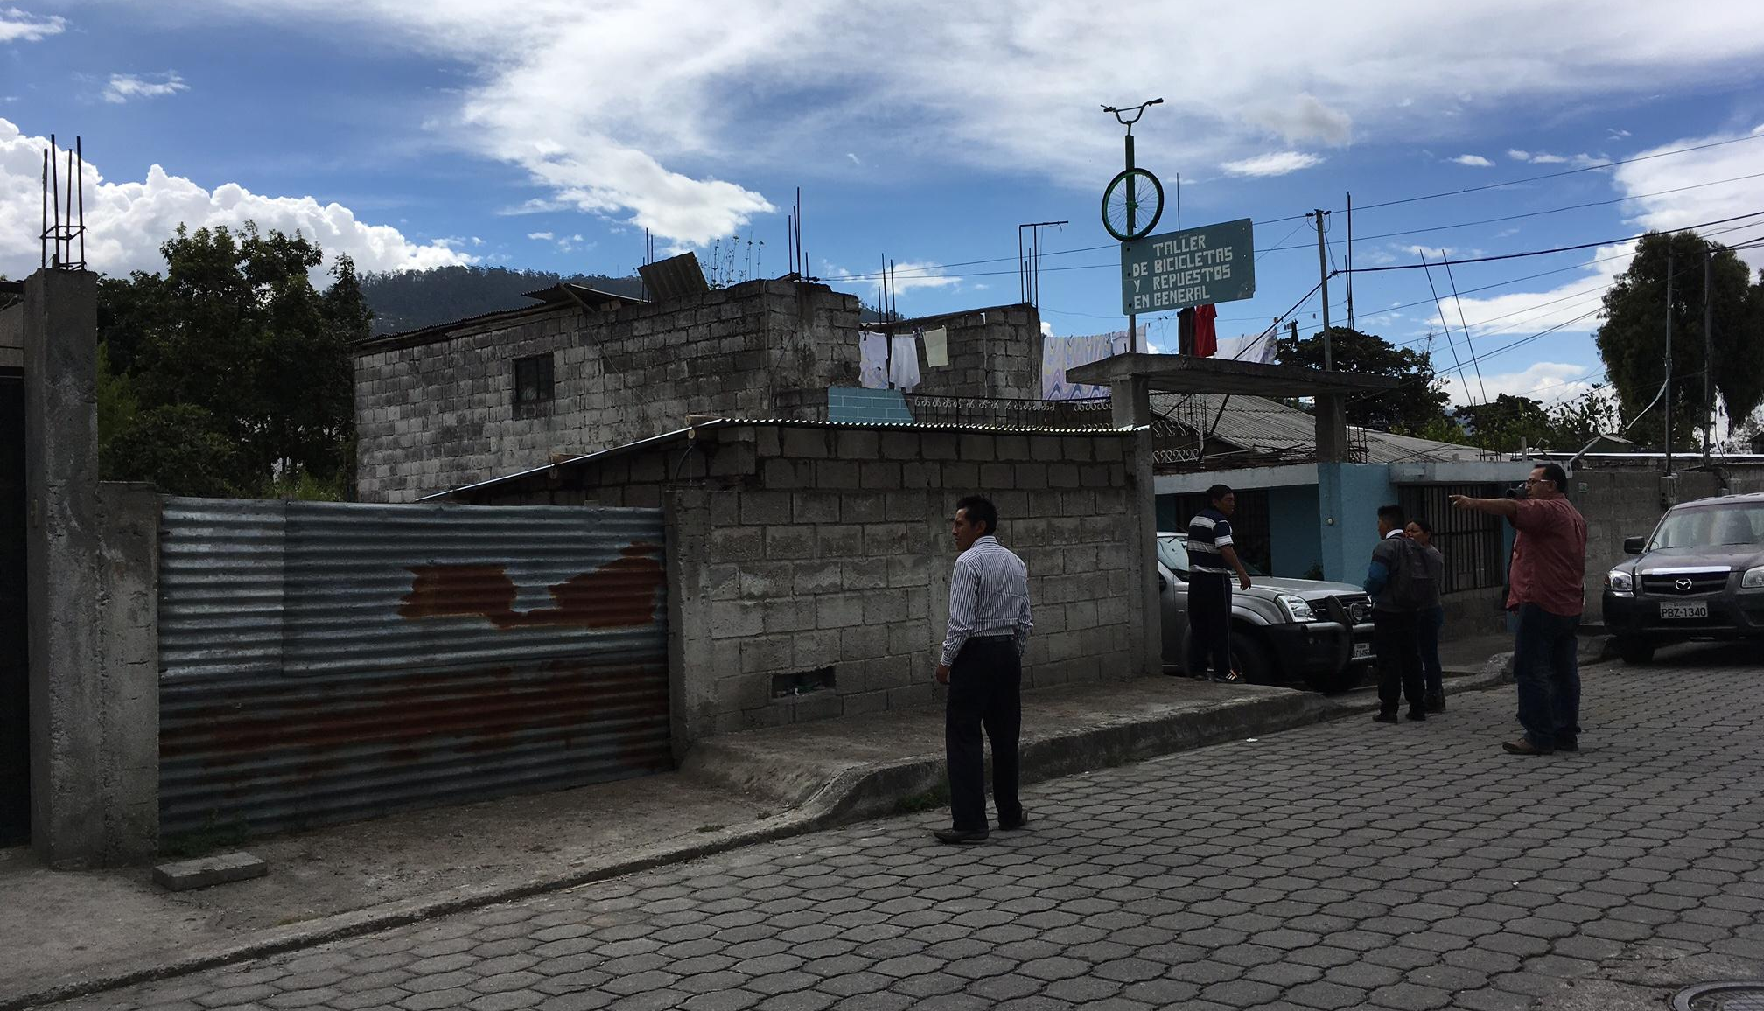
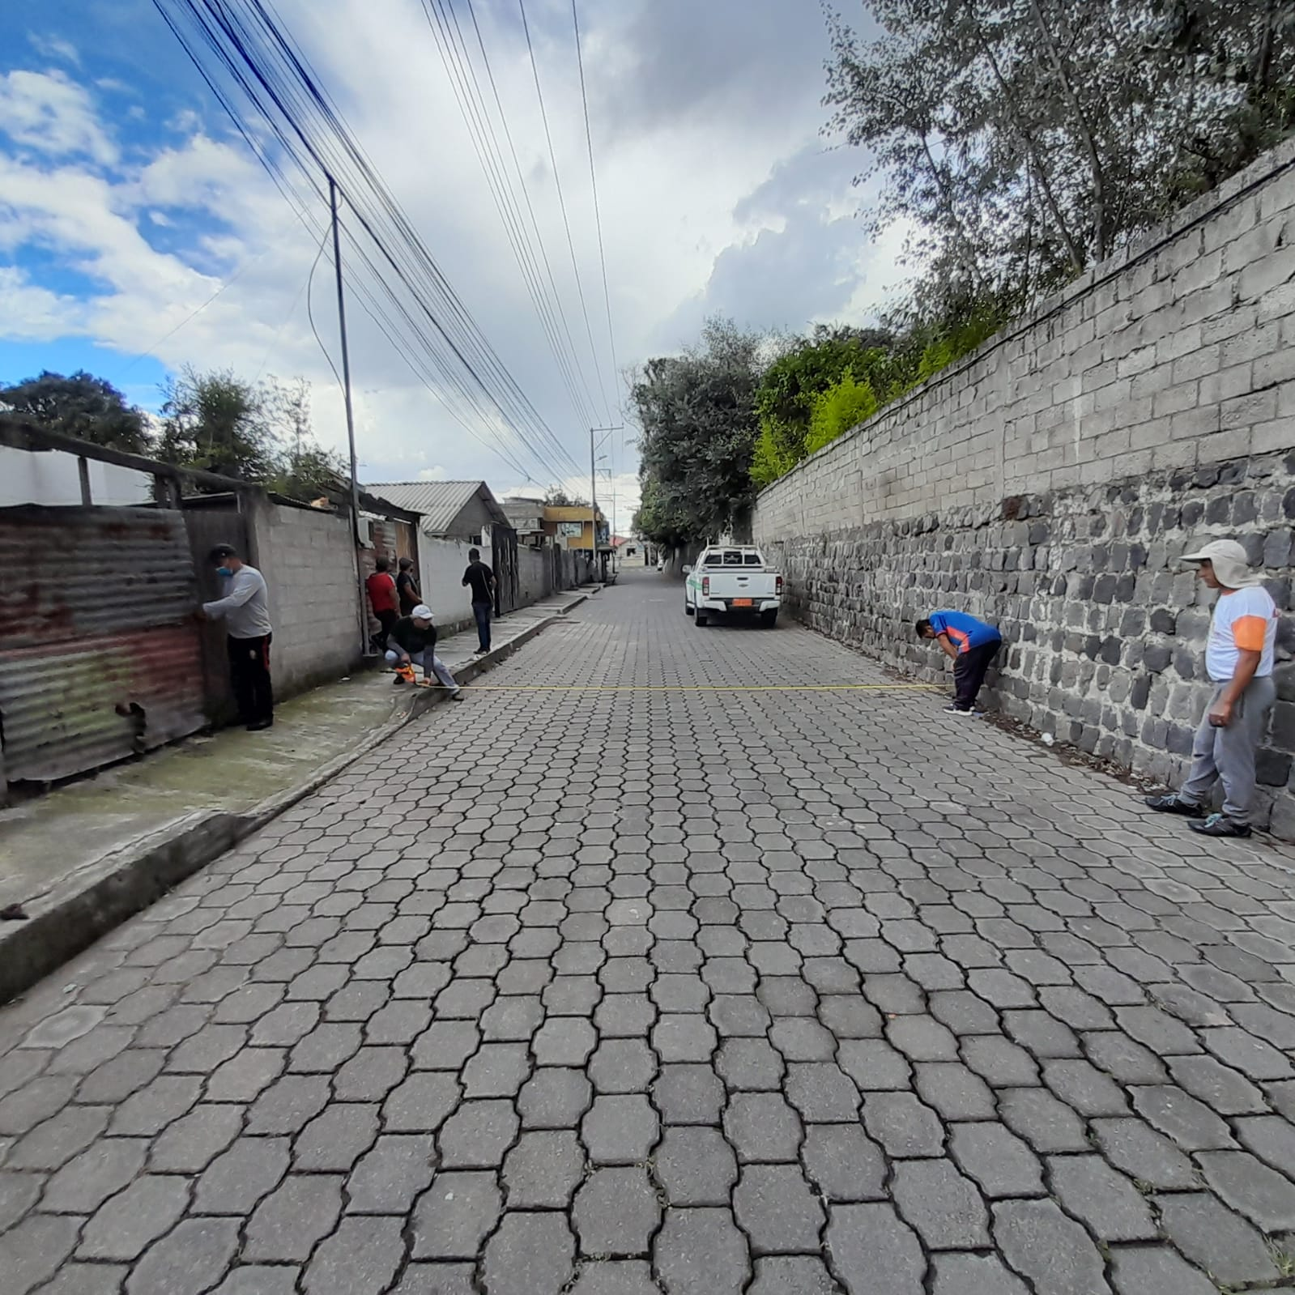
INFORMACIÓN GENERAL
Años del asentamiento: 72 años
Número de lotes: 11
Consolidación: 81,81%
Población beneficiaria: 43 hab.
Tipo de propiedad: DDAA
Área útil: 4 179,10 m2
Área de afectación vial: 42,32 m2
Área total: 4 221,42 m2
Infraestructura existente
Agua potable: 64%
Alcantarillado: 82%
Energía eléctrica: 96%
Obras Civiles existentes
Vialidad: N/A

Slide 5
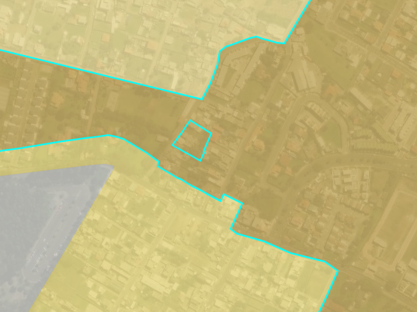
ZONIFICACIÓN (PMDOT - PUOS):
Detalle
AHHyC SAN VIRGILIO
Detalle | Zonificación (Actual) | Equiparación (PUGS)
Zonificación: | A73 (A1003-35) | C2 (C302-60)
Lote Mínimo: | 1000 m2 | 300 m2
Forma de Ocupación del Suelo: | Aislada | Continua
Uso Principal del Suelo: | (RUB-2) Residencial Urbano Baja Densidad | (RUB-2) Residencial Urbano de Baja Densidad 2
Clasificación del Suelo: | (SU) Suelo Urbano | (SU) Suelo Urbano

Slide 6
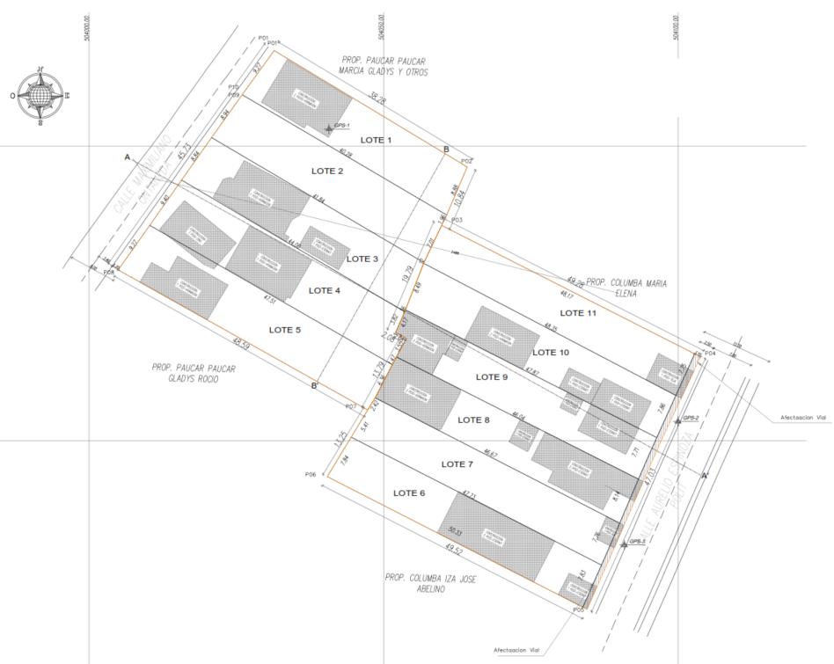
PLANO:
Leyenda
Macro lote
Construcciones

Slide 7
LOTES POR EXCEPCIÓN
Lotes | Área Total (m2)
1 | 354,25
2 | 366,31
3 | 379,11
4 | 417,62
5 | 432,85
6 | 376,93
Lotes | Área Total (m2)
7 | 367,25
8 | 369,50
9 | 364,59
10 | 391,98
11 | 358,89
LEYENDA
0 | LOTES POR EXCEPCIÓN

Slide 8
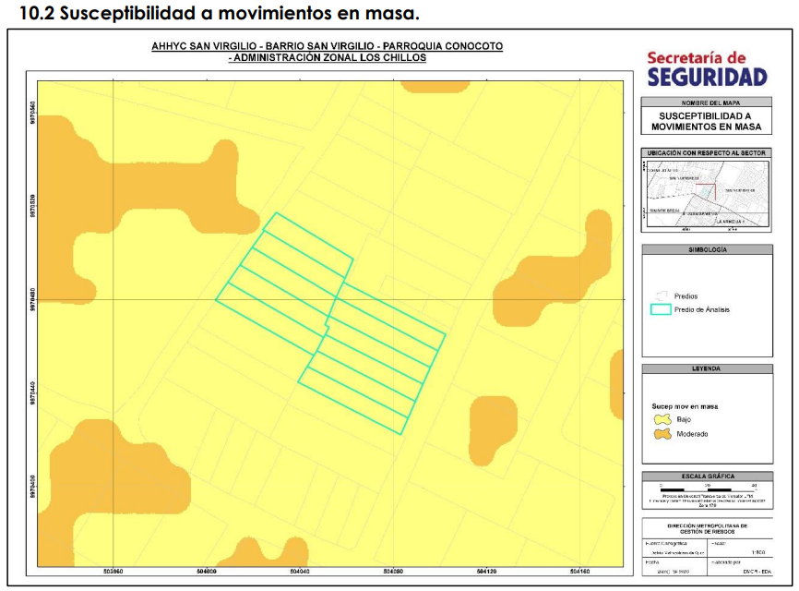
EVALUACIÓN DE RIESGO
CALIFICACIÓN
Informe No. I-011-EAH-AT-DMGR-2022, de 26 de mayo de 2022 .
Movimientos en masa: el AHHYC “San Virgilio” presenta un Riesgo Bajo Mitigable para todos los lotes.
Ratificación de calificación de riesgo mediante oficio Nro. GADDMQ-SGSG-DMGR-2023-1543-OF, del 25 de agosto del 2023.

